Slide 1


Slide 2
第七单元复习与关联
第2课时 数与运算（2）

Slide 3
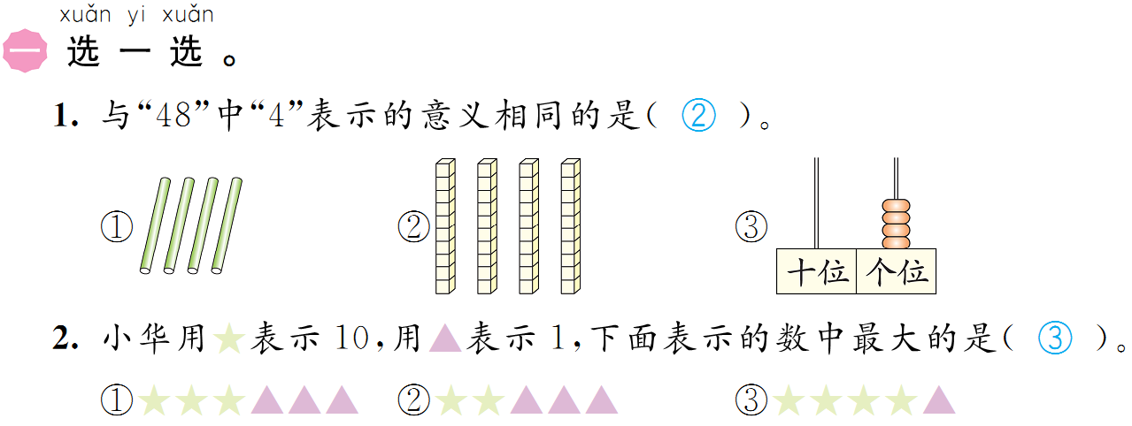


Slide 4
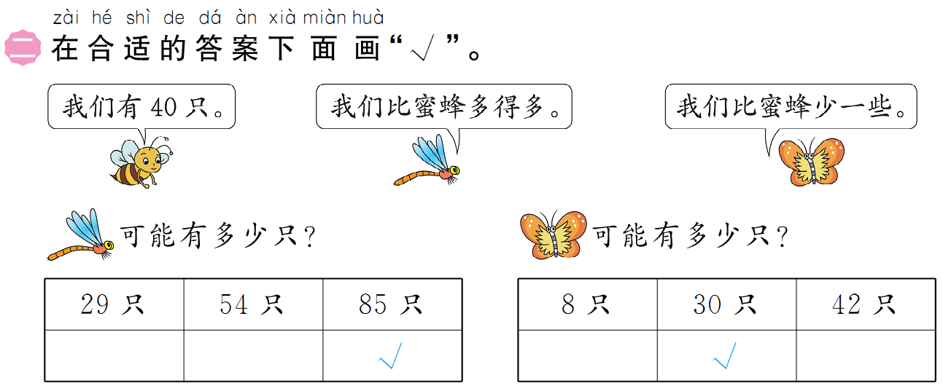

Slide 5
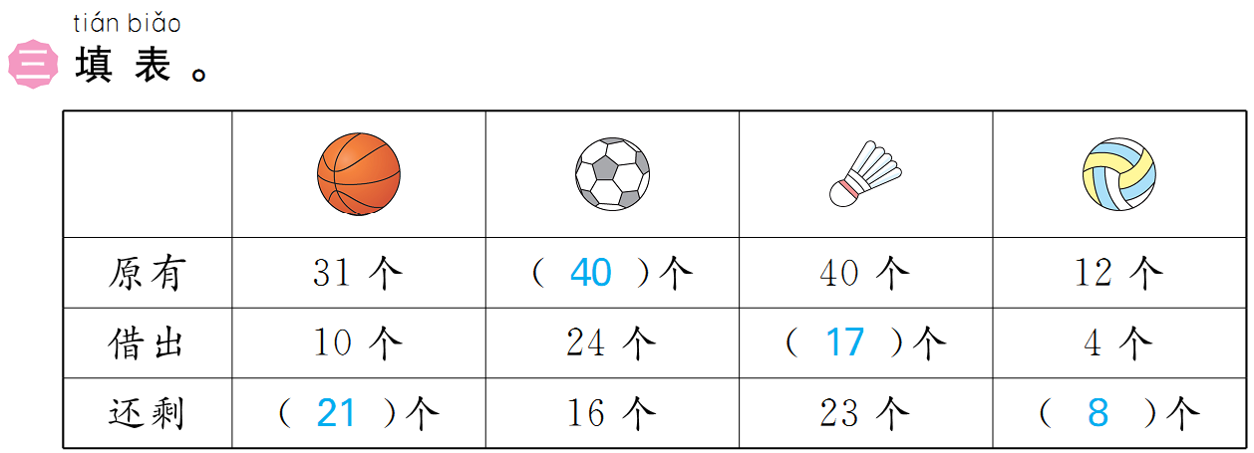


Slide 6


